Slide 1
ICP点云配准算法
2021年4月

Slide 2
点云配准
通过视觉获得目标点云信息后，还需要通过点云配准才能进一步确定目标的具体位姿信息，达到定位的目的。

Slide 3
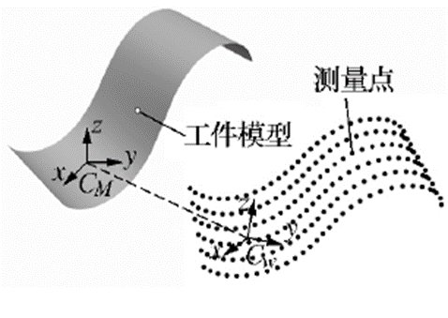
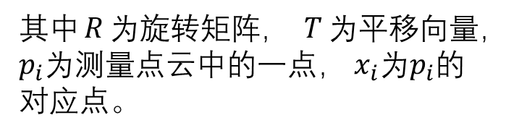
点云配准
主要目的是通过点云配准等方法找到目标物体点云与工件模型之间的变换矩阵（旋转矩阵和平移向量），进而确定目标物体的位姿。
其中$R$为旋转矩阵， $T$为平移向量， $p_{i}$为测量点云中的一点， $x_{i}$为$p_{i}$的对应点。

Slide 4
ICP算法原理
ICP算法流程

Slide 5
ICP算法原理
一、根据输入确定对应点对：设目标点集为
摄影测量获得的点集为
二、SVD法求解变换矩阵：
分别计算两组点云的质心坐标：
分别计算两组点云的去质心坐标：
根据优化问题求解旋转矩阵：
计算H并进行SVD分解：
最终最优的旋转矩阵为：
进而平移向量为：

Slide 6
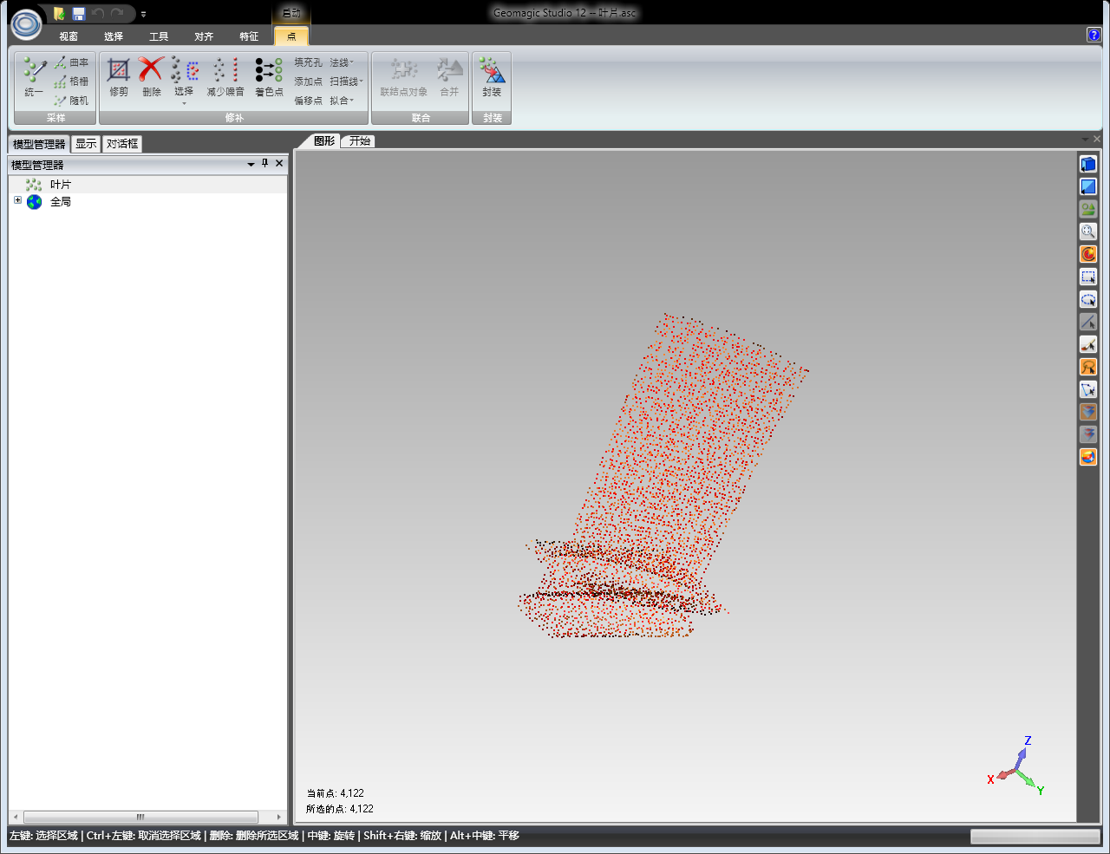
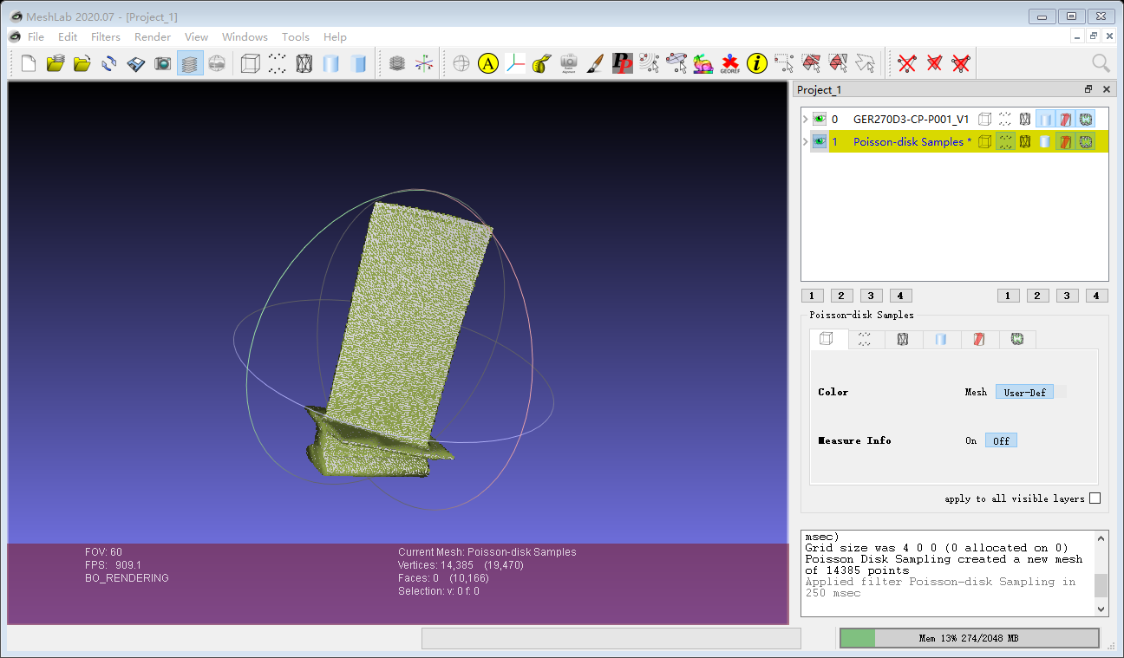
ICP算法原理
输入：两组点云
点云P可以通过摄影测量直接获得，点云X可由三维模型转换（软件或plc库）。
Geomagic点云处理软件
Meshlab点云处理软件

Slide 7
ICP算法原理
对应点集的确定
经典ICP以两组点云中距离最近的点对作为对应点对，利用前面的方法求解变换矩阵，并计算误差是否满足要求，进行迭代。
直接遍历所有点
K-D Tree算法
该算法可以自动排除异常值，也可以用于处理非完全对应的点集合。
分级搜索算法
通过评估目标区域距离值的方差和均匀拓扑映射来选择区域，在点集中进行逐级收缩，进而准确获得对应点，极大的提高了搜索效率。

Slide 8
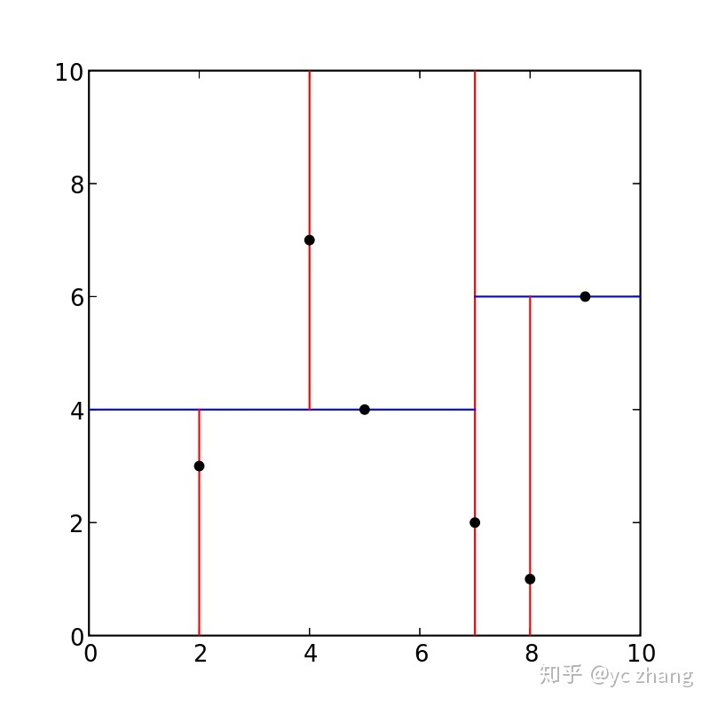
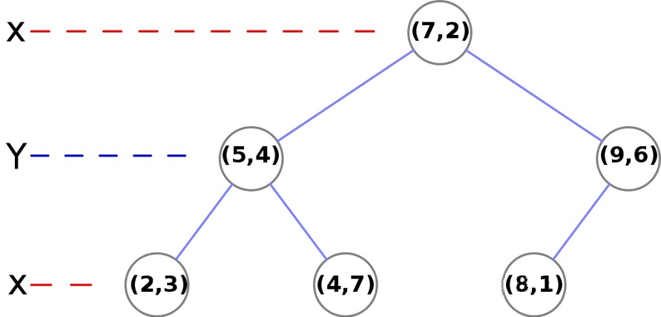
ICP算法原理
对应点集的确定
经典ICP以两组点云中距离最近的点对作为对应点对，利用前面的方法求解变换矩阵，并计算误差是否满足要求，进行迭代。
K-D Tree算法
k-d树是每个节点都为k维点的二叉树。所有非叶子节点可以视作用一个超平面把空间分割成两个半空间。

Slide 9
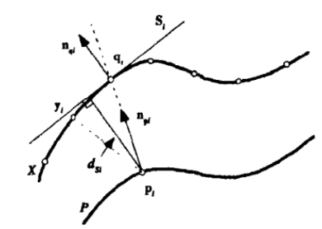
ICP算法原理
输入：点云和三维模型
以采集点的法线与模型的角点对作为对应点对，目标函数采用点到平面的距离，求解变换矩阵，并计算误差是否满足要求，进行迭代。
优势：减少了迭代次数，减少了计算量。缺点：非线性问题，易受噪声干扰。
法方向最近邻点
参考：https://blog.csdn.net/linmingan/article/details/80500638?spm=1001.2014.3001.5502
论文：Linear Least-Squares Optimization for Point-to-Plane ICP Surface Registration

Slide 10
ICP算法原理
一、根据输入确定对应点对：设目标点集为
摄影测量获得的点集为
二、SVD法求解变换矩阵：
分别计算两组点云的质心坐标：
分别计算两组点云的去质心坐标：
根据优化问题求解旋转矩阵：
计算H并进行SVD分解：
最终最优的旋转矩阵为：
进而平移向量为：

Slide 11
ICP算法原理
SVD法证明：
两组点云的质心坐标：

Slide 12
ICP算法原理
SVD法证明：

Slide 13

ICP算法原理
变换矩阵的求解—四元数法
确定对应点对，设目标点集为
摄影测量获得的点集为
分别计算两组点云的质心坐标：
计算两组点云的协方差矩阵：
由协方差阵构造对称矩阵：
$tr\left(Σ_{px}\right)$为$Σ_{px}$的迹；
其中：

Slide 14
ICP算法原理
变换矩阵的求解—四元数法
由协方差阵构造对称矩阵：
最佳旋转向量：
最终旋转矩阵：
最终平移向量：

Slide 15
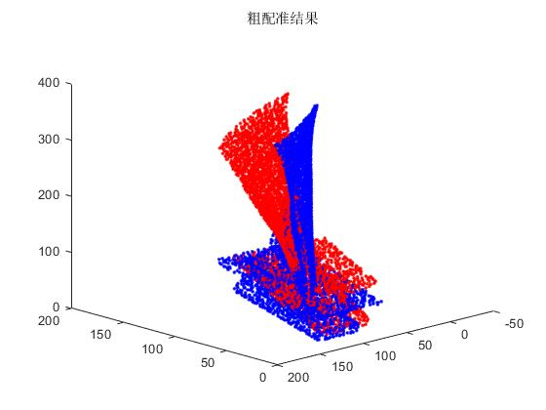
ICP算法不足
对两组点云的初始位姿有较高的要求，否则容易陷入局部最优，因此往往需要在此之前进行粗配准初步调整相对位姿，常用的粗配准方法有RANSAC、4PCS算法等；
另外还有ICP算法的优化算法，比如PL-ICP 、 Trimmed ICP 、 Efficient Sparse ICP 、Go-ICP 等。
ICP陷入局部最优的情况

Slide 16
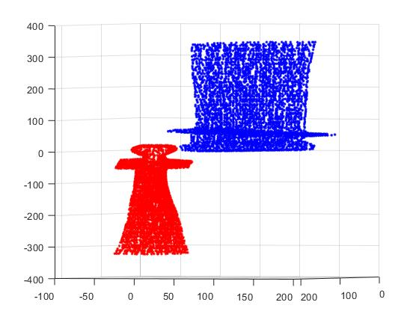
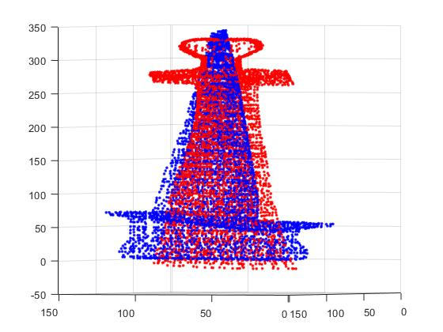
ICP算法不足
对两组点云的初始位姿有较高的要求，否则容易陷入局部最优，因此往往需要在此之前进行粗配准初步调整相对位姿，常用的粗配准方法有RANSAC、4PCS算法等；
另外还有ICP算法的优化算法，比如PL-ICP 、 Trimmed ICP 、 Efficient Sparse ICP 、Go-ICP 等。
ICP陷入局部最优的情况

Slide 17
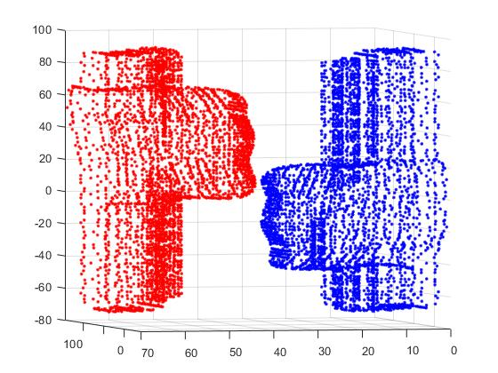
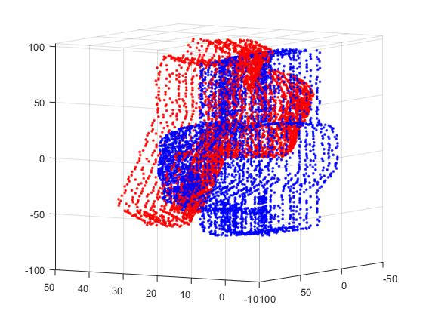
ICP算法不足
对两组点云的初始位姿有较高的要求，否则容易陷入局部最优，因此往往需要在此之前进行粗配准初步调整相对位姿，常用的粗配准方法有RANSAC、4PCS算法等；
另外还有ICP算法的优化算法，比如PL-ICP 、 Trimmed ICP 、 Efficient Sparse ICP 、Go-ICP 等。
ICP陷入局部最优的情况

Slide 18
谢谢！

